Slide 1
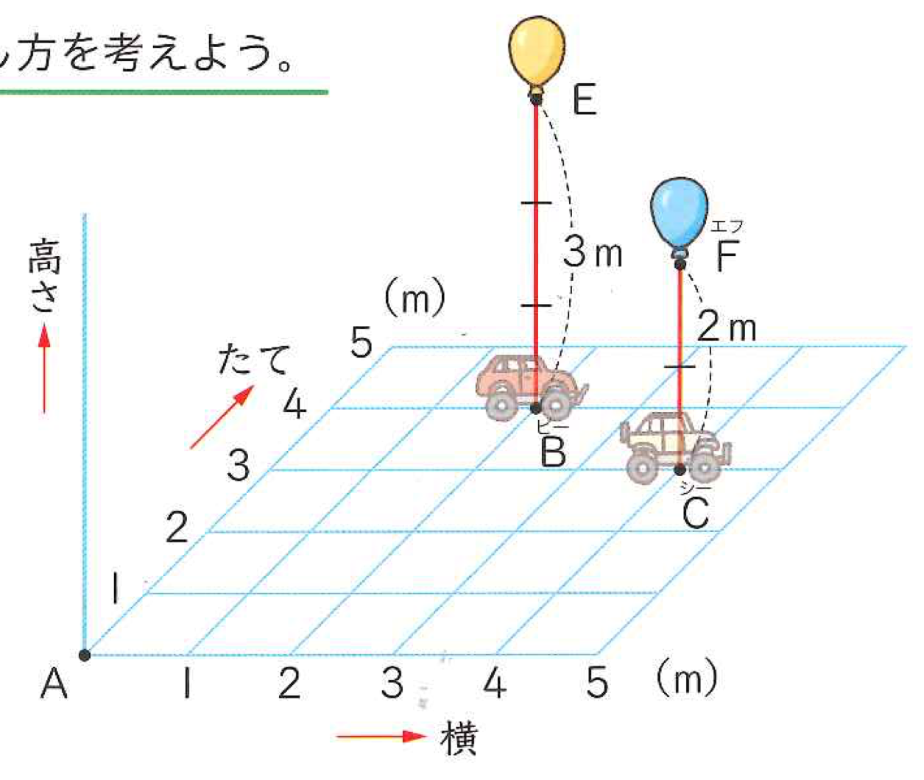
点Ａをもとにして，
点Ｅの位置を，横と
たての長さと高さで
表しましょう。
１

Slide 2
E
点Ａをもとにして，
点Ｅの位置を，横と
たての長さと高さで
表しましょう。
3m
１
高さ
(m)
たて
5
4
B
3
2
1
A
1
2
3
4
5
(m)
横

Slide 3
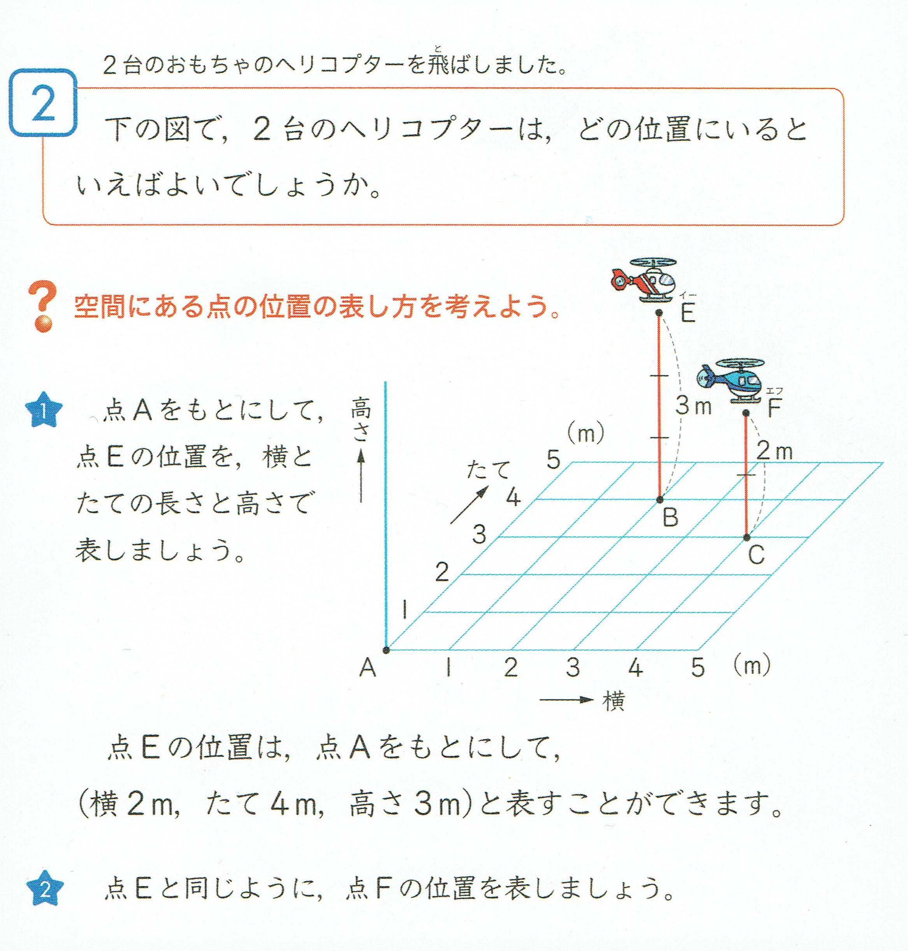
高さ
(m)
たて
5
4
B
3
2
1
A
1
2
3
4
5
(m)
横

Slide 4
(m)
5
たて
B
4
3
2
1
A
1
2
3
4
5
(m)
横

Slide 5

(m)
5
たて
B
4
3
2
1
A
1
2
3
4
5
(m)
横
点Aを指でおさえなさい

Slide 6
(m)
5
たて
B
4
3
2
1
A
1
2
3
4
5
(m)
横
点Aを赤鉛筆でグリグリ

Slide 7
(m)
5
たて
B
4
3
2
1
A
1
2
3
4
5
(m)
横
点Bも指でおさえなさい

Slide 8
(m)
5
たて
B
4
3
2
1
A
1
2
3
4
5
(m)
横
点Bも赤鉛筆でグリグリ

Slide 9
(m)
5
たて
B
4
3
2
1
A
1
2
3
4
5
(m)
横
点Bからスーッと下に指をずらしなさい

Slide 10
(m)
5
たて
B
4
3
2
1
A
1
2
3
4
5
(m)
横
なぞったところを赤鉛筆でなぞりなさい

Slide 11
(m)
5
たて
B
4
3
2
1
A
1
2
3
4
5
(m)
横
どこの数字にぶつかりましたか

Slide 12
(m)
5
たて
B
4
3
2
1
A
1
2
3
4
5
(m)
横
２を赤でかこみなさい

Slide 13
(m)
5
たて
B
4
3
2
1
A
1
2
3
4
5
(m)
横
２からAまで指でなぞりなさい

Slide 14
(m)
5
たて
B
4
3
2
1
A
1
2
3
4
5
(m)
横
なぞったところを赤鉛筆でなぞりなさい

Slide 15
(m)
5
たて
B
4
3
2
1
A
1
2
3
4
5
(m)
横
点Aから横に２ｍ進みます

Slide 16
(m)
5
たて
B
4
3
2
1
A
1
2
3
4
5
(m)
横
点Aから横に２ｍ進みます

Slide 17
(m)
5
たて
B
4
3
2
1
A
1
2
3
4
5
(m)
横
そこからたてに４ｍ進みます

Slide 18
(m)
5
たて
B
4
3
2
1
A
1
2
3
4
5
(m)
横
そこからたてに４ｍ進みます

Slide 19
E
点Ａをもとにして，
点Ｅの位置を，横と
たての長さと高さで
表しましょう。
3m
１
高さ
(m)
たて
5
4
B
3
2
1
A
1
2
3
4
5
(m)
横

Slide 20
E
点Ａをもとにして，
点Ｅの位置を，横と
たての長さと高さで
表しましょう。
3m
１
高さ
(m)
たて
5
4
B
3
2
1
A
1
2
3
4
5
(m)
横
まずは点Aを赤鉛筆でグリグリ

Slide 21
E
点Ａをもとにして，
点Ｅの位置を，横と
たての長さと高さで
表しましょう。
3m
１
高さ
(m)
たて
5
4
B
3
2
1
A
1
2
3
4
5
(m)
横
まずは点Aを赤鉛筆でグリグリ

Slide 22
E
点Ａをもとにして，
点Ｅの位置を，横と
たての長さと高さで
表しましょう。
3m
１
高さ
(m)
たて
5
4
B
3
2
1
A
1
2
3
4
5
(m)
横
次に点Eを赤鉛筆でグリグリ

Slide 23
E
点Ａをもとにして，
点Ｅの位置を，横と
たての長さと高さで
表しましょう。
3m
１
高さ
(m)
たて
5
4
B
3
2
1
A
1
2
3
4
5
(m)
横
次に点Eを赤鉛筆でグリグリ

Slide 24
E
点Ａをもとにして，
点Ｅの位置を，横と
たての長さと高さで
表しましょう。
3m
１
高さ
(m)
たて
5
4
B
3
2
1
A
1
2
3
4
5
(m)
横
点Eからまっすぐ降りた点Bをグリグリ

Slide 25
E
点Ａをもとにして，
点Ｅの位置を，横と
たての長さと高さで
表しましょう。
3m
１
高さ
(m)
たて
5
4
B
3
2
1
A
1
2
3
4
5
(m)
横
点Eからまっすぐ降りた点Bをグリグリ

Slide 26
E
点Ａをもとにして，
点Ｅの位置を，横と
たての長さと高さで
表しましょう。
3m
１
高さ
(m)
たて
5
4
B
3
2
1
A
1
2
3
4
5
(m)
横
続きは同じようにやってごらんなさい

Slide 27
E
点Ａをもとにして，
点Ｅの位置を，横と
たての長さと高さで
表しましょう。
3m
１
高さ
(m)
たて
5
4
B
3
2
1
A
1
2
3
4
5
(m)
横
続きは同じようにやってごらんなさい

Slide 28
E
点Ａをもとにして，
点Ｅの位置を，横と
たての長さと高さで
表しましょう。
3m
１
高さ
(m)
たて
5
4
B
3
2
1
A
1
2
3
4
5
(m)
横
続きは同じようにやってごらんなさい

Slide 29
E
点Ａをもとにして，
点Ｅの位置を，横と
たての長さと高さで
表しましょう。
3m
１
高さ
(m)
たて
5
4
B
3
2
1
A
1
2
3
4
5
(m)
横
続きは同じようにやってごらんなさい

Slide 30
E
点Ａをもとにして，
点Ｅの位置を，横と
たての長さと高さで
表しましょう。
3m
１
高さ
(m)
たて
5
4
B
3
2
1
A
1
2
3
4
5
(m)
横
点Aから横に２ｍ進みます。
そこからたてに４ｍ進みます。
さらに高さ３ｍ進みます。

Slide 31
E
点Ａをもとにして，
点Ｅの位置を，横と
たての長さと高さで
表しましょう。
3m
１
高さ
(m)
たて
5
4
B
3
2
1
A
1
2
3
4
5
(m)
横
点Aから横に２ｍ進みます。
そこからたてに４ｍ進みます。
さらに高さ３ｍ進みます。

Slide 32
E
点Ａをもとにして，
点Ｅの位置を，横と
たての長さと高さで
表しましょう。
3m
１
高さ
(m)
たて
5
4
B
3
2
1
A
1
2
3
4
5
(m)
横
点Aから横に２ｍ進みます。
そこからたてに４ｍ進みます。
さらに高さ３ｍ進みます。

Slide 33
E
点Ａをもとにして，
点Ｅの位置を，横と
たての長さと高さで
表しましょう。
3m
１
高さ
(m)
たて
5
4
B
3
2
1
A
1
2
3
4
5
(m)
横
点Aから横に２ｍ進みます。
そこからたてに４ｍ進みます。
さらに高さ３ｍ進みます。

